Slide 1
マリーゴールドの育ち モンシロチョウの育ち

Slide 2
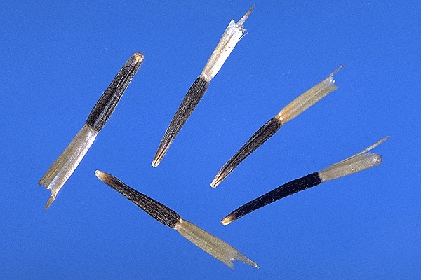
マリーゴールドの育ち
マリーゴールドの種をまいたね
マリーゴールドの種（たね）

Slide 3
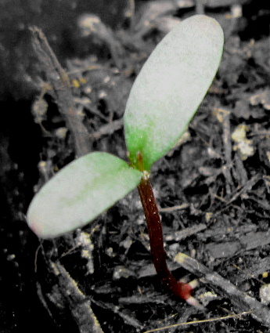
マリーゴールドの育ち
芽が出た 子葉が２枚出た
子葉（しよう）
この葉（子葉）が大きくなるのかな

Slide 4
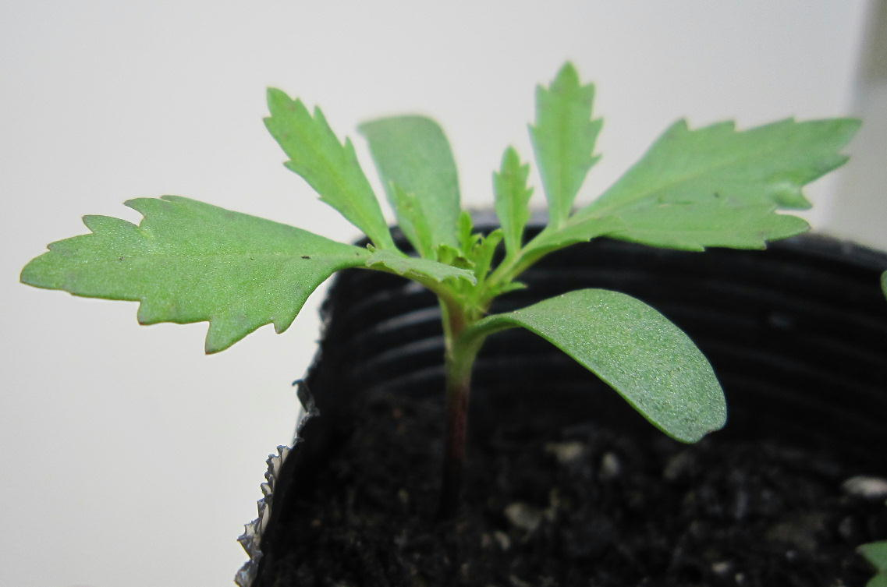
マリーゴールドの育ち
葉が大きくなった 葉と子葉とをくらべてみよう

Slide 5
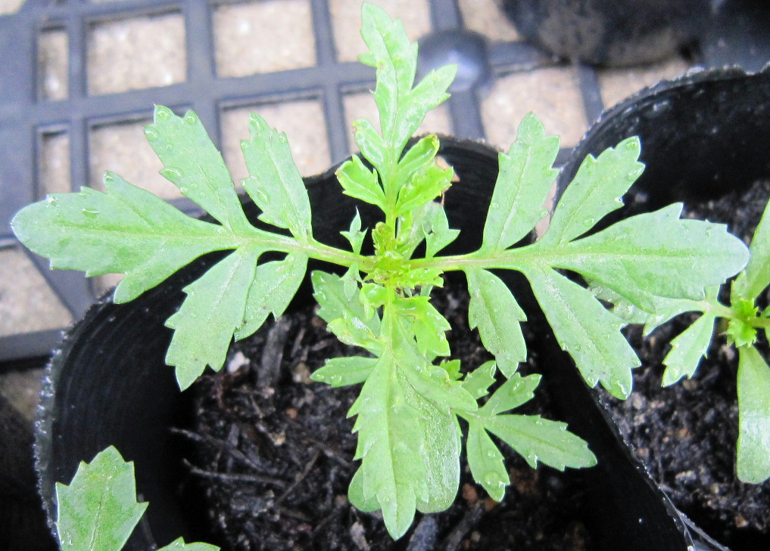
マリーゴールドの育ち
葉の大きさは 数は どうなっているのかな
このあとどんなせわをしたらいいのかな。

Slide 6
マリーゴールドの育ち
水やり
植えかえをする
日当たりと風通しのよい場所で、水はけのよい場所にうえかえる。
30～35cmかんかくでうえるようにします。
肥料をやる
長い間花がさきつづけるので、月に一度ひりょうをあたえます。

Slide 7
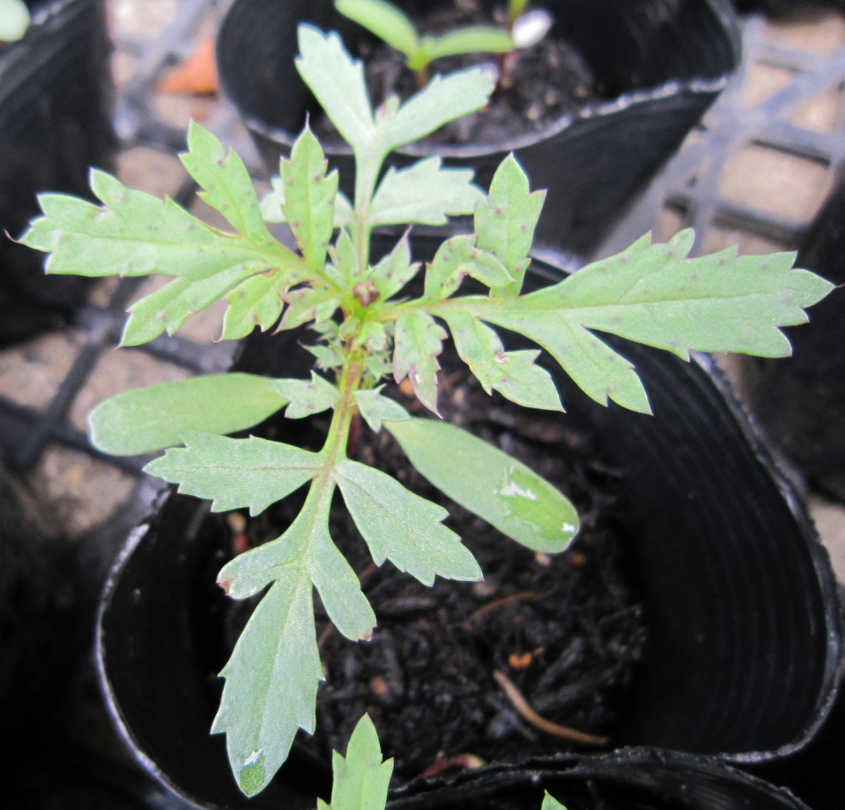
マリーゴールドの育ち
小さなつぼみができたよ このつぼみが大きくなって
（ ）になるんだね
つぼみ

Slide 8
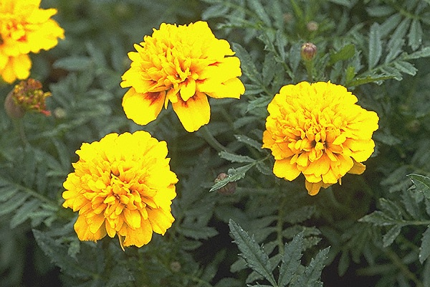
つぼみが大きくなって花がさく
花がさいたあとはどうなるのかな

Slide 9
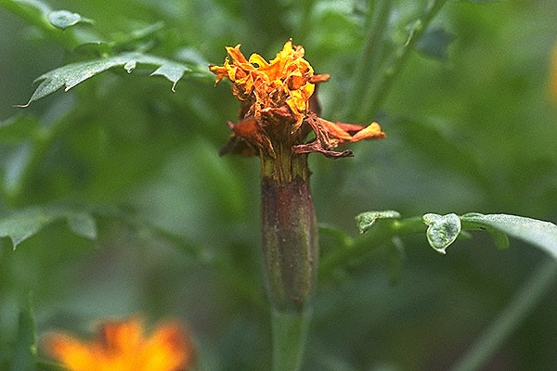
花がさいたあと種ができる
種が入っている
マリーゴールドの種

Slide 10
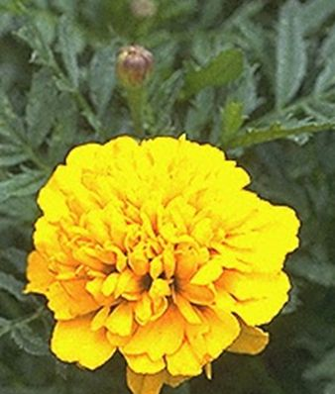
マリーゴールドは
たね
めが出る
くきや葉が大きくなる
子葉（しよう）２まい
つぼみができる
花がさく
たねができる

Slide 11
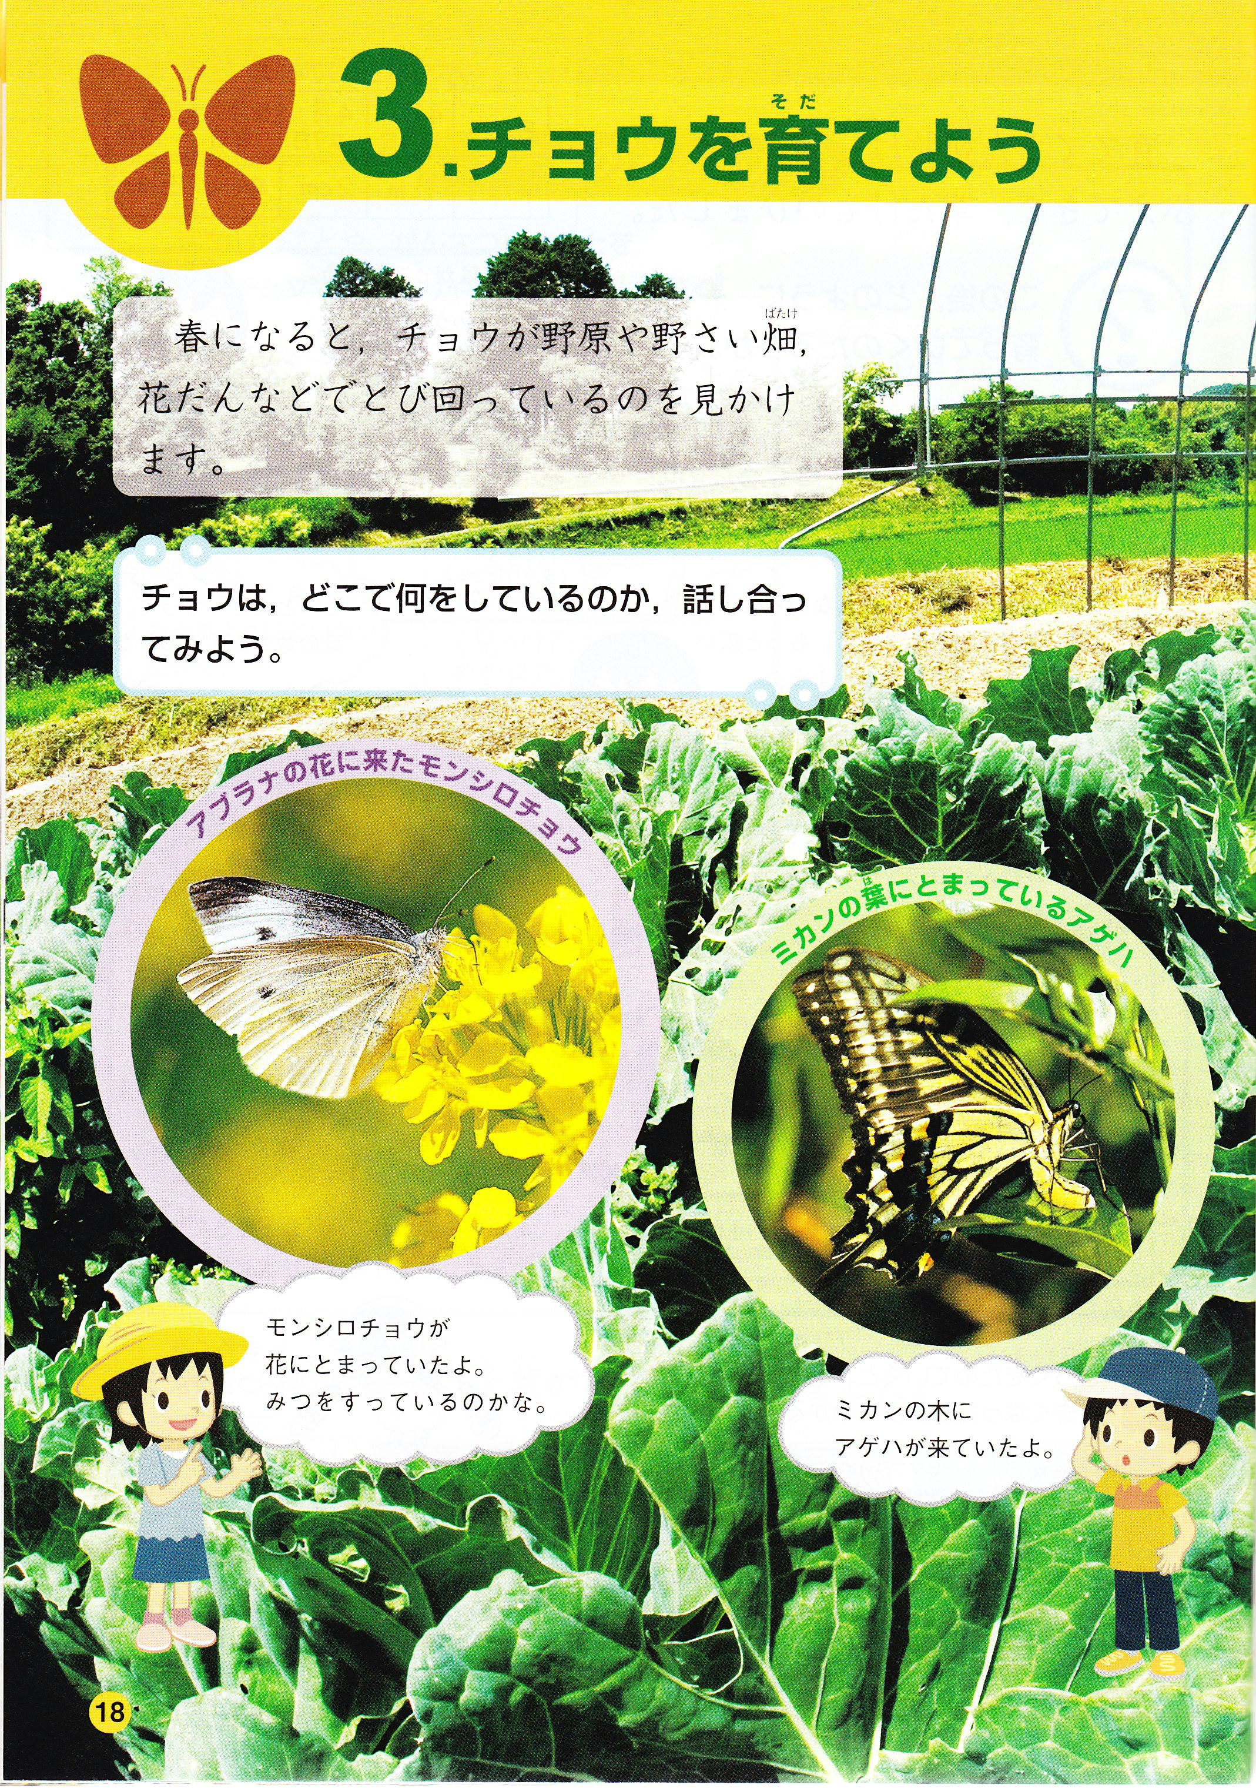
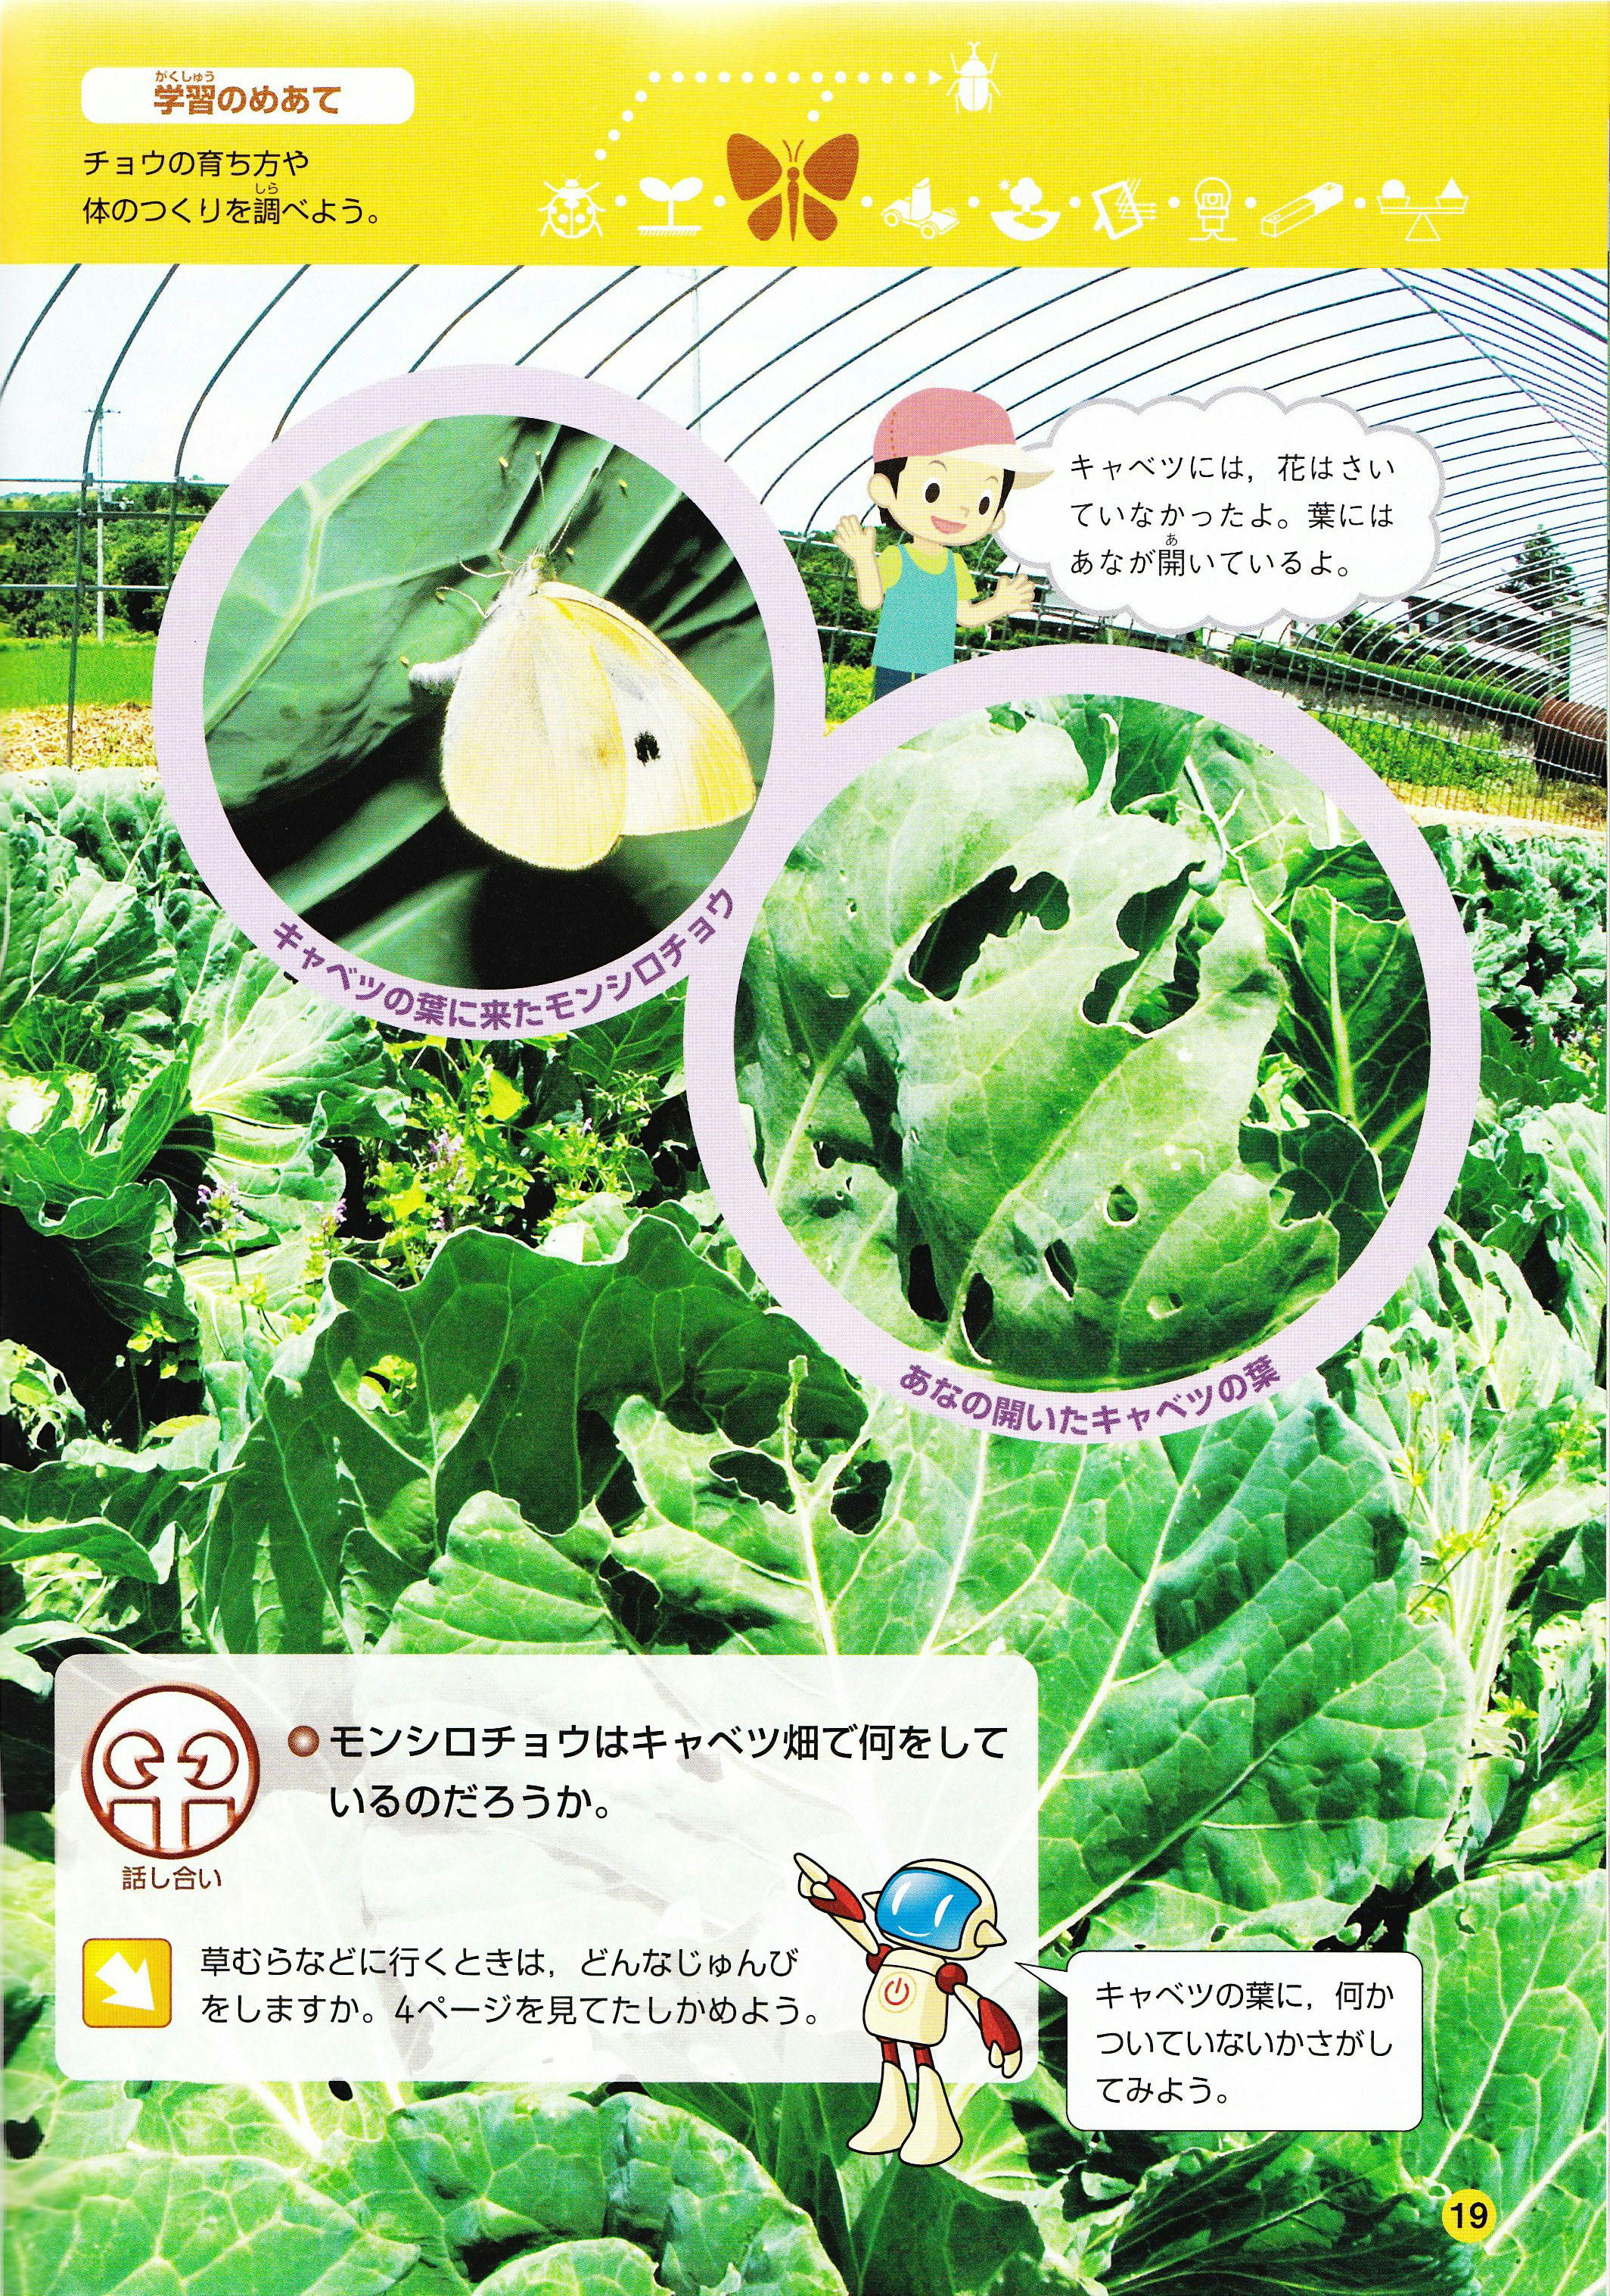

Slide 12
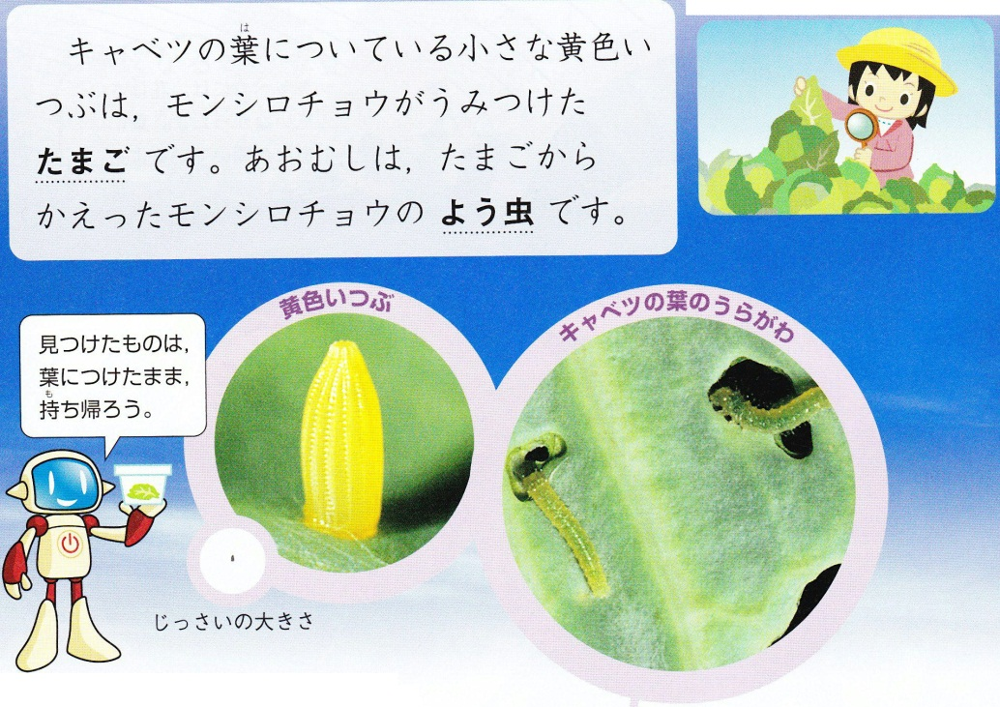
マリーゴールドの育ちとモンシロチョウの育ちとくらべてみよう
マリーゴールドの種（たね）
モンシロチョウのたまご
たまご
よう虫（ちゅう）

Slide 13
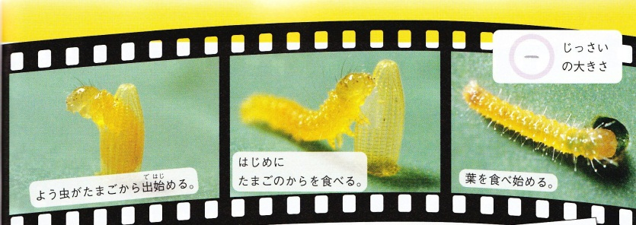
マリーゴールドの育ち
モンシロチョウの育ち
よう虫がたまごから出てくる
からを食べる
葉を食べ始める

Slide 14
マリーゴールドの育ち
モンシロチョウの育ち
皮（かわ）をぬいで
よう虫は（ ）大きくなっていく
皮をぬぐことを脱皮（だっぴ）といいます

Slide 15
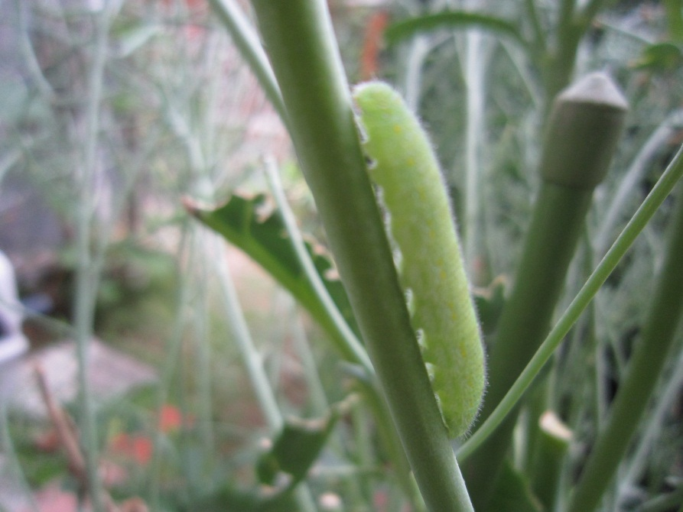
マリーゴールドの育ち
モンシロチョウの育ち
じっとして葉を食べなくなってきた
このあとどうなるのだろう

Slide 16
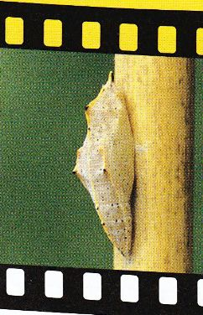
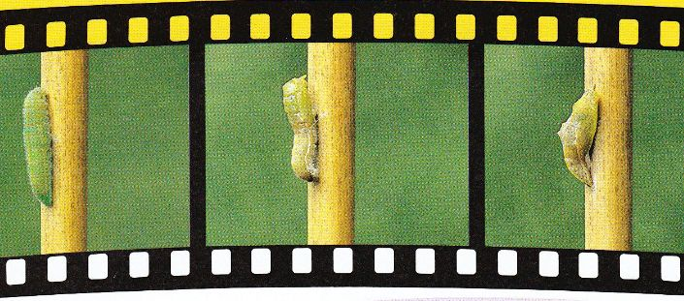
マリーゴールドの育ち
モンシロチョウの育ち
これは
つぼみができた
モンシロチョウのさなぎ
動かなくなったよう虫
さなぎ
糸を体にかけて，皮をぬぎ，（ ）になる。
さなぎはいどうせず，何も食べません。

Slide 17
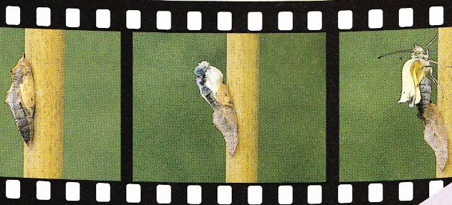
マリーゴールドの花
モンシロチョウが出てきた
つぼみと花
さなぎになって２週間ぐらいたつとせい虫が出てくる

Slide 18
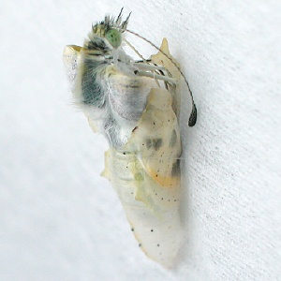
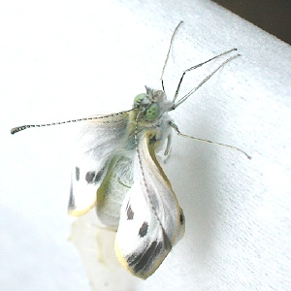
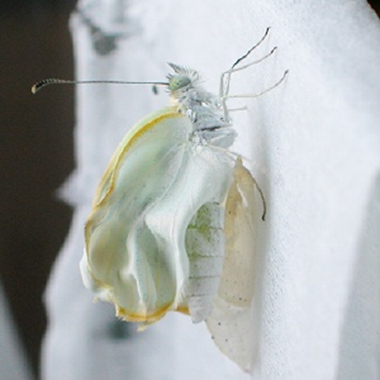
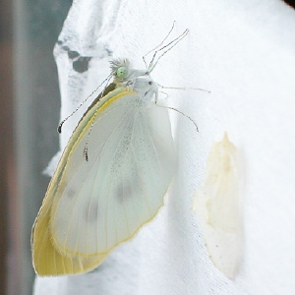
モンシロチョウになった
せい虫

Slide 19
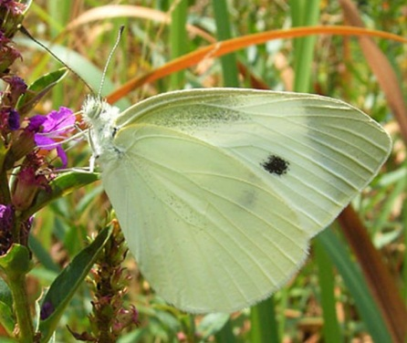
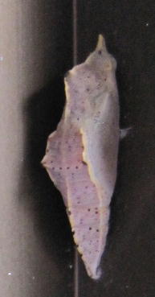
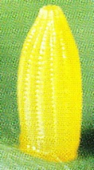
たまご
よう虫
さなぎ
せい虫
のじゅんに育っていきます。

